Slide 1
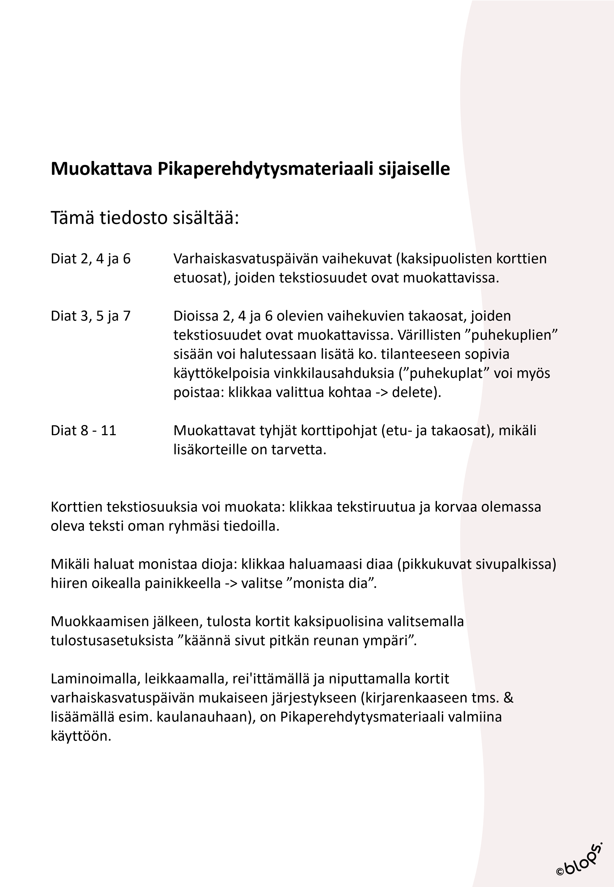

Slide 2

Tervetuloa
Tulo
SEIKKAILIJAT
ryhmäämme
Klo 7 Päiväkoti aukeaa,
aamupuuhia
Klo 8 Aamupala
Klo 9 Aamukokoontuminen & toimintaa pienryhmissä
Klo 10 Ulkoilua
Klo 11 Lounas
Satuhetki / Päivälepo
Iltapäiväpuuhia
Klo 14 Välipala
Klo 15 Ulkoilua, kotiinlähtö
Klo 17 Päiväkoti sulkeutuu
Aamupuuhat
Aamupala
Pienryhmät

Slide 3





Huomioidaan lapsi:
Laskeudutaan lapsen katseen tasolle.
Tervehditään lasta hänen omalla nimellään.
Kerrotaan, että hän on tervetullut ja odotettu.
Seikkailijat ryhmä:
21 lasta
Malla (vo), Sofia (vo), Erica (vlh) ja Anna (pka)
Vk-yksikön johtaja:
Alisa p. 048 8899889
Hätänumero: 112
Huomenta (lapsen nimi), kiva kun tulit!
Huolehditaan, että jokainen lapsi tulee huomioiduksi ja löytää kaverin / mielekästä tekemistä.
Lapsen kanssa mietitään, millaisen leikin ehtii aloittaa ennen aamupalaa.
Ryhmässämme tärkeää:
Positiivinen pedagogiikka – huomaamme kaikissa lapsissa hyvää, kehumme ja kannustamme
Sensitiivisyys – kohtaamme kaikki lapset ja aikuiset kunnioittavasti
Leikillisyys – harjoittelemme leikkimällä & oppiminen on hauskaa
Etsitäänpä sinulle kaveri! Mitä haluaisit tehdä?
Aloitamme päivän yhteisellä kokoontumisella, jossa virittäydymme päivään.
Aamukokoontumisen jälkeen vasunmukaista toimintaa pienryhmissä.
Nostetaan aamiaistarvikkeet jakelutasolle, josta lapset saavat itse annostella ja ottaa oman aamiaisen.
Aamiaisen päätteeksi lapset pyyhkivät oman paikkansa rätillä.
Onko sinulla jokin aamu-laulutoive?
Voit valita itsellesi mieluisan ruokailupaikan.

Slide 4
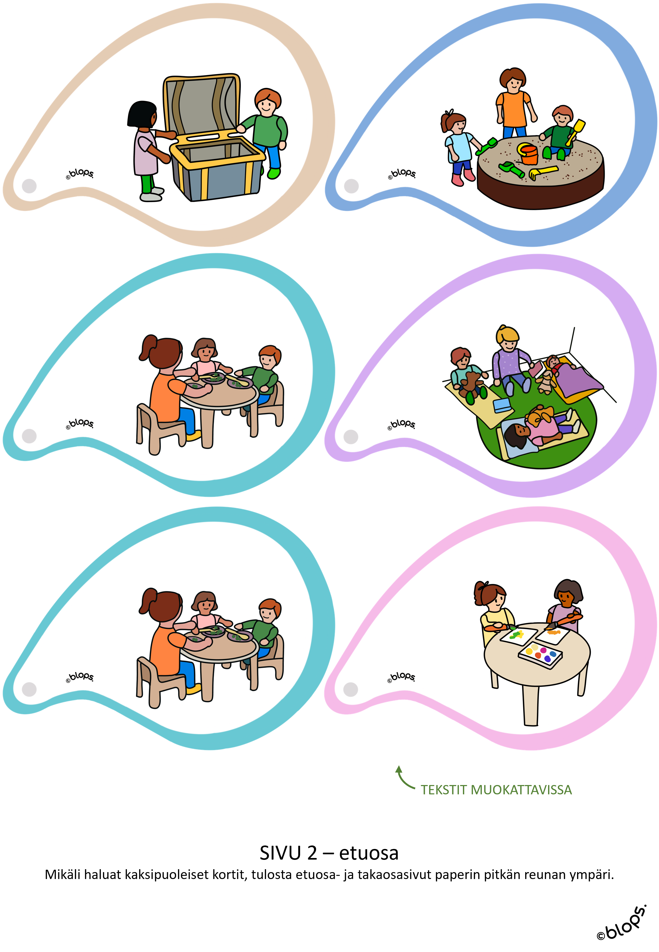
Leikki
Ulkoilu
Lounas
Lepohetki
Välipala
Iltapäiväpuuhat

Slide 5



Ulkoilua turvallisuus- ja pihasääntöjen mukaisesti (pihasäännöt löytyvät ulkovaraston ovesta).
Aikuiset huolehtivat, että lapsilla on myös pihalla leikkikavereita / mieluisaa tekemistä.
Ohjatun toiminnan / leikin jälkeen lapsilla on mahdollisuus omavalintaisiin leikkeihin.
Aikuiset osallistuvat ja rikastuttavat lasten leikkejä.
Hei, tuletko mukaan hippaan?
Onpa hyvä idea, tulen auttamaan!
Nukkuville lapsille varatussa nukkarissa aikuinen odottaa lapsia (taustalla rauhallista musiikkia), peittelee heidät
ja toivottaa kivoja unia.
Sadun jälkeen silitellään
lapsia toiveiden / tarpeen mukaan.
Lapset saavat annostella oman lounaansa sekä kaataa itselleen juoman ja voidella leivän.
Syötyään, lapset vievät omat astiansa ruoka-kärryyn ja pyyhkivät oman paikkansa rätillä.
Haluatko, että silitän sinua tänään?
Tarvitsetko
apua?
Lapset saavat itse annostella / ottaa oman välipalansa.
Syötyään, lapset vievät omat astiansa ruoka-kärryyn ja pyyhkivät oman paikkansa rätillä.
Huolehditaan, että jokainen lapsi tulee huomioiduksi ja löytää kaverin / mielekästä tekemistä.
Etsitäänpä sinulle kaveri! Mitä haluaisit tehdä?
Söitkö sopivasti / riittävästi?

Slide 6
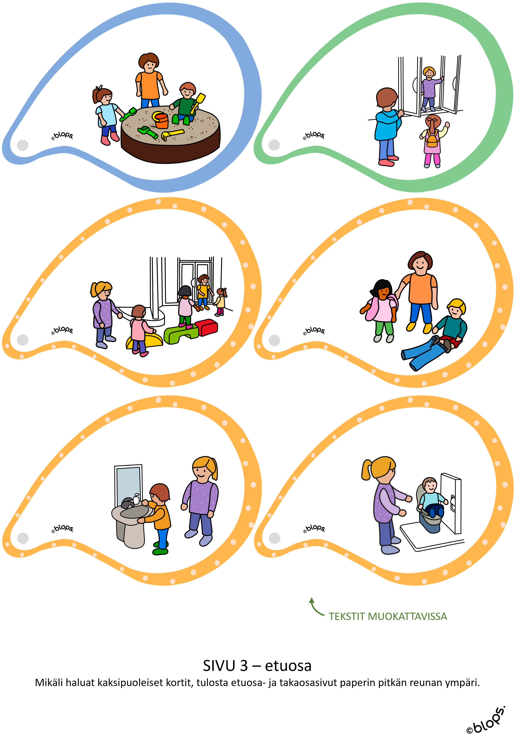
Ulkoilu
Kotiinlähtö
Siirtymä
Siirtymä
Siirtymä
Siirtymä

Slide 7


Kohdataan jokainen lasta hakemaan tuleva huoltaja ja kerrotaan lapsen päivästä.
Kiitetään lasta päivästä ja toivotamme ”heipat”.
Hyvästellessämme vastuu vastuu lapsesta siirtyy huoltajalle.
Olemme aktiivisia leikkien sekä liikkumisen mahdollistajia myös pihaulkoilussa.
Ulkoilun päätteeksi
lapset osallistuvat lelujen keräämiseen
(esim. lelujen keräämisleikki).
Tänään Emmi keksi mahtavan leikki-idean!
Kuinka monta punaista lelua löydät pihalta?
Kannustetaan lapsia omatoimisuuteen myös pukemistilanteissa.
Muistetaan antaa hyvää palautetta kaikesta yrittämisestä.
Lasta autetaan aina kun hän tarvitsee apua.
Ulos lähtiessä siirrytään ryhmätilasta eteiseen pienissä ryhmissä niin, että lapsilla on aina mielekästä odottelupuuhaa (erilaisia odottelupuuhia on koottu valmiiksi ryhmätilaan).
Vau, miten hienosti sait itse kengät jalkaan!
Miten / minä
”eläimenä” haluat liikkua eteiseen?
Vessassa käynti on myös oppimistilanne eli
täälläkin tarvitaan
aikuisen läsnäoloa.
Käsienpesu on myös oppimistilanne eli
täälläkin tarvitaan
aikuisen läsnäoloa.
Muistithan kuivata kädet ihan kuiviksi?
Tarvitsetko
apua?

Slide 8

Kirjoita tähän…
Kirjoita tähän…
Kirjoita tähän…
Kirjoita tähän…
Kirjoita tähän…
Kirjoita tähän…

Slide 9

Kirjoita tähän…
Kirjoita tähän…
Kirjoita tähän…
Kirjoita tähän…
Kirjoita tähän…
Kirjoita tähän…

Slide 10
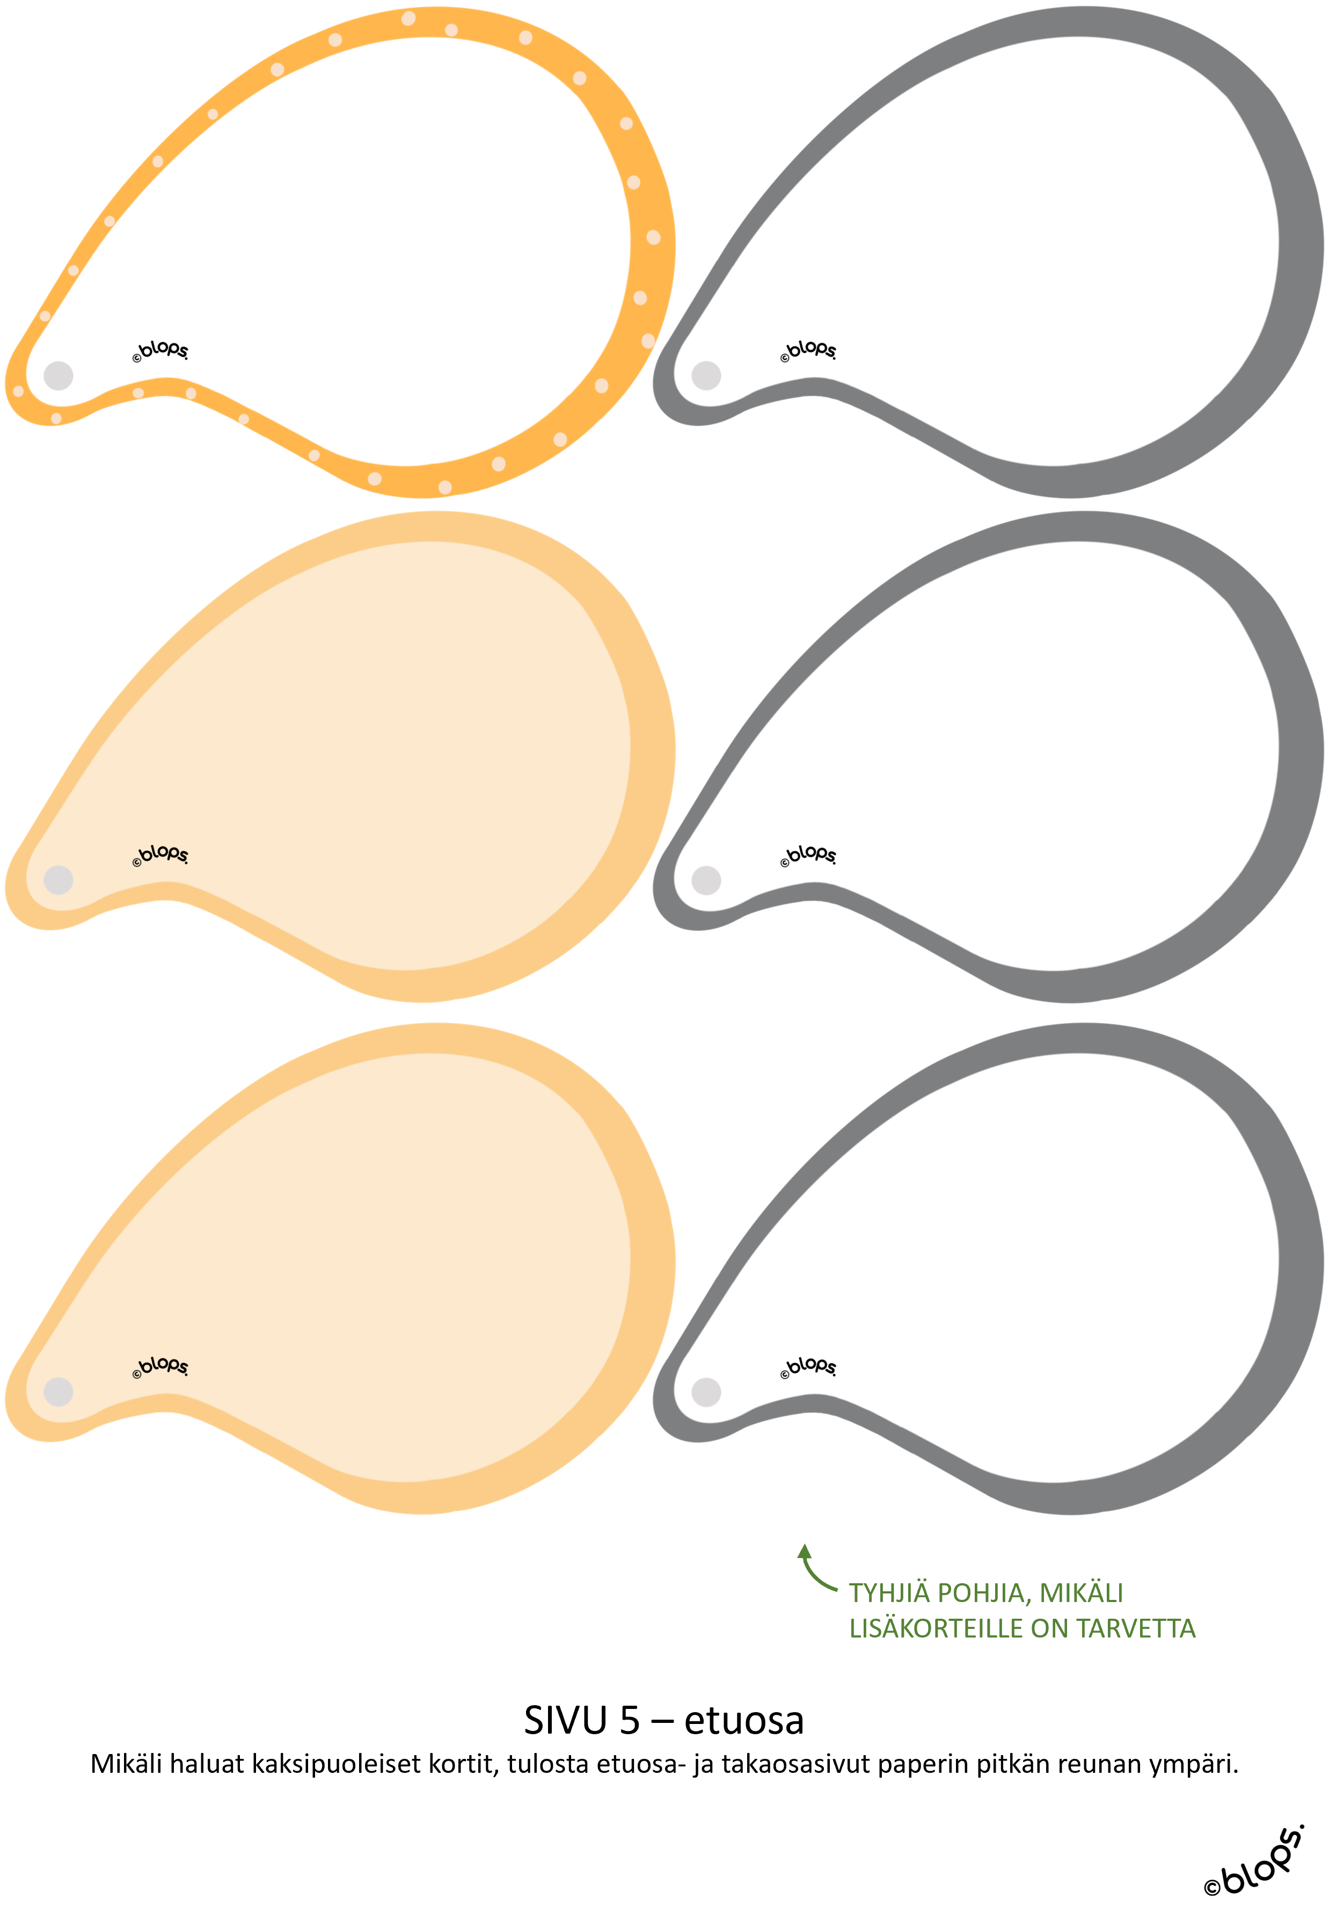
Kirjoita tähän…
Kirjoita tähän…
Kirjoita tähän…
Kirjoita tähän…
Kirjoita tähän…
Kirjoita tähän…

Slide 11

Kirjoita tähän…
Kirjoita tähän…
Kirjoita tähän…
Kirjoita tähän…
Kirjoita tähän…
Kirjoita tähän…

